Slide 1

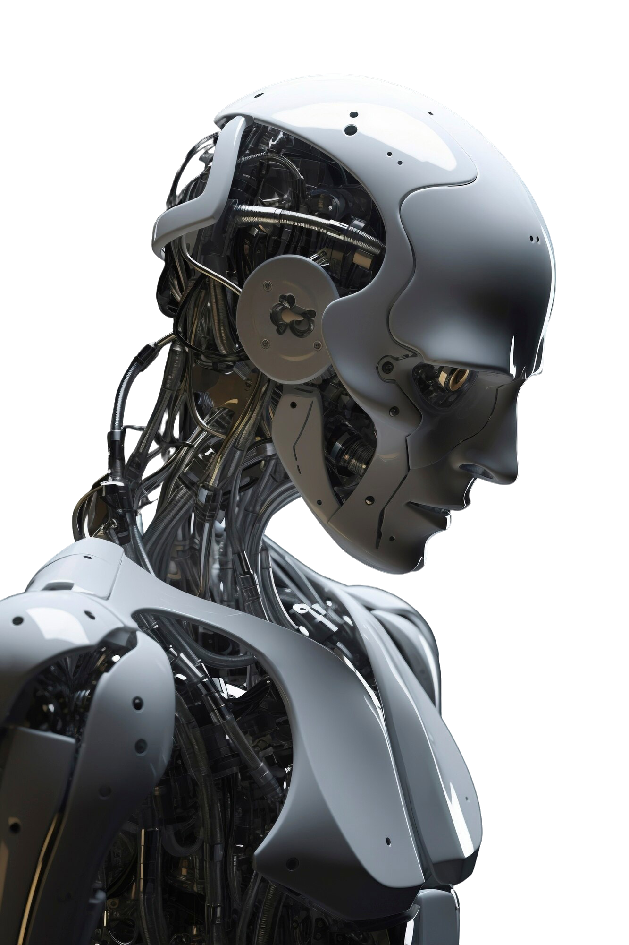
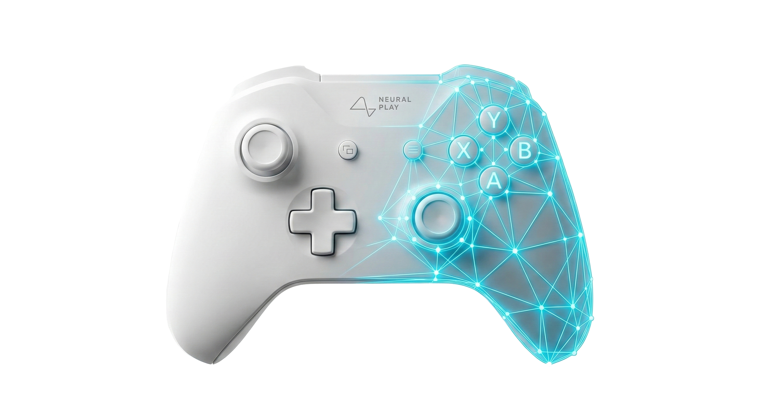

Імерсивність
ШІ змінює сприйняття: світ перестає бути декорацією. Гравець відчуває віддачу, коли NPC реагують на його стиль гри, а не просто ходять по колу.
Штучний Інтелект у ігровій індустрії
Прогноз ринку до 2034 року
$37.89млрд
Стрімке зростання від простих ботів до систем, що генерують цілі світи в реальному часі.
Project: Artificial Intelligence
Адаптивність та виклик
ШІ змінює сприйняття: світ перестає бути декорацією. Гравець відчуває віддачу, коли NPC реагують на його стиль гри, а не просто ходять по колу.

Slide 2
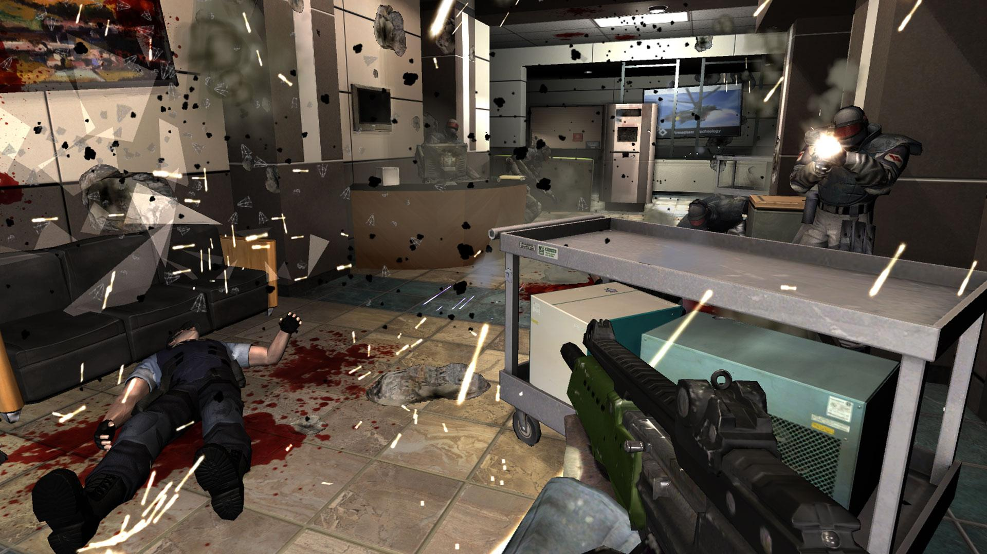
Чому ШІ – це серце сучасного геймдеву?
F.E.A.R
Forza Horizon
Alien: Isolation
Імерсивність
Прогноз ринку до 2034 року
Pac-Man
ШІ змінює сприйняття: світ перестає бути декорацією. Гравець відчуває віддачу, коли NPC реагують на його стиль гри, а не просто ходять по колу.
$37.89млрд
The Sims
Стрімке зростання від простих ботів до систем, що генерують цілі світи в реальному часі.
Адаптивність та виклик
ШІ підлаштовує складність у реальному часі. Якщо гравець занадто сильний – вороги стають хитрішими, якщо слабкий – дають шанс.
Project: Artificial Intelligence

Slide 3

Примеры реализации игрового ИИ
Для демонстрации эволюции подходов в индустрии рассмотрим пять ключевых проектов:
Pac-Man (1980): Использование детерминированных алгоритмов, где каждый из четырех противников имеет уникальный паттерн движения (преследование, перехват, патрулирование), создающий групповую динамику.
F.E.A.R. (2005): Внедрение системы планирования GOAP (Goal-Oriented Action Planning), позволяющей NPC динамически выстраивать цепочки действий для достижения тактических целей.
The Sims: Применение «Utility-based AI», где выбор действия персонажа зависит от динамически меняющихся весов приоритетов и иерархии потребностей.
Alien: Isolation: Использование двухуровневой архитектуры («Директор» и «Охотник»), где система верхнего уровня передает контекстную информацию агенту для адаптации к стилю игры пользователя.
Forza Horizon: Реализация технологии Drivatar на базе нейросетей, которая анализирует телеметрию реальных игроков для имитации их стиля вождения в автономных заездах.
Яскраві приклади ігрового ШІ
F.E.A.R
Forza Horizon
Імерсивність
Прогноз ринку до 2034 року
Alien: Isolation
ШІ змінює сприйняття: світ перестає бути декорацією. Гравець відчуває віддачу, коли NPC реагують на його стиль гри, а не просто ходять по колу.
$37.89млрд
Pac-Man
Стрімке зростання від простих ботів до систем, що генерують цілі світи в реальному часі.
The Sims
Доступність розробки
ШІ змінює сприйняття: світ перестає бути декорацією. Гравець відчуває віддачу, коли NPC реагують на його стиль гри, а не просто ходять по колу.
Революційне використання системи планування – супротивники тактично взаємодіють, використовують укриття і спілкуються по рації для координації штурму.
Project: Artificial Intelligence

Slide 4
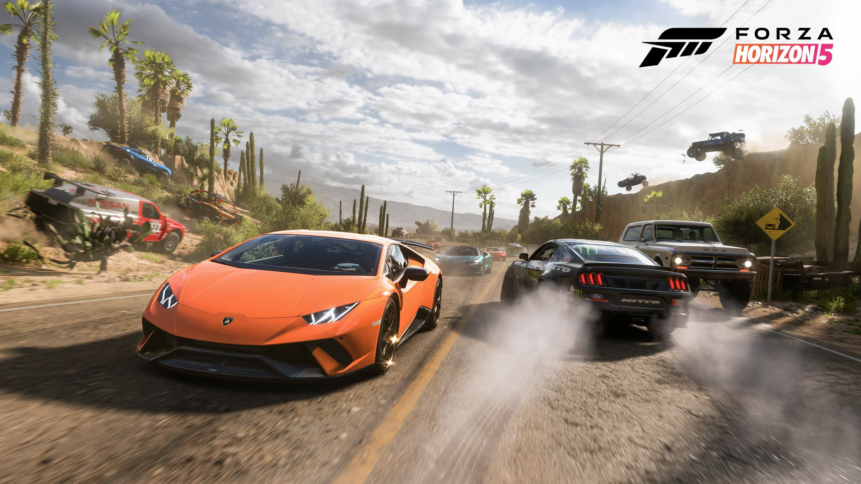
Яскраві приклади ігрового ШІ
F.E.A.R
Forza Horizon
Alien: Isolation
Pac-Man
The Sims
Використання нейромереж для технології Drivatar, яка аналізує стиль водіння реальних гравців і створює їх цифрових двійників для заїздів.
Project: Artificial Intelligence

Slide 5

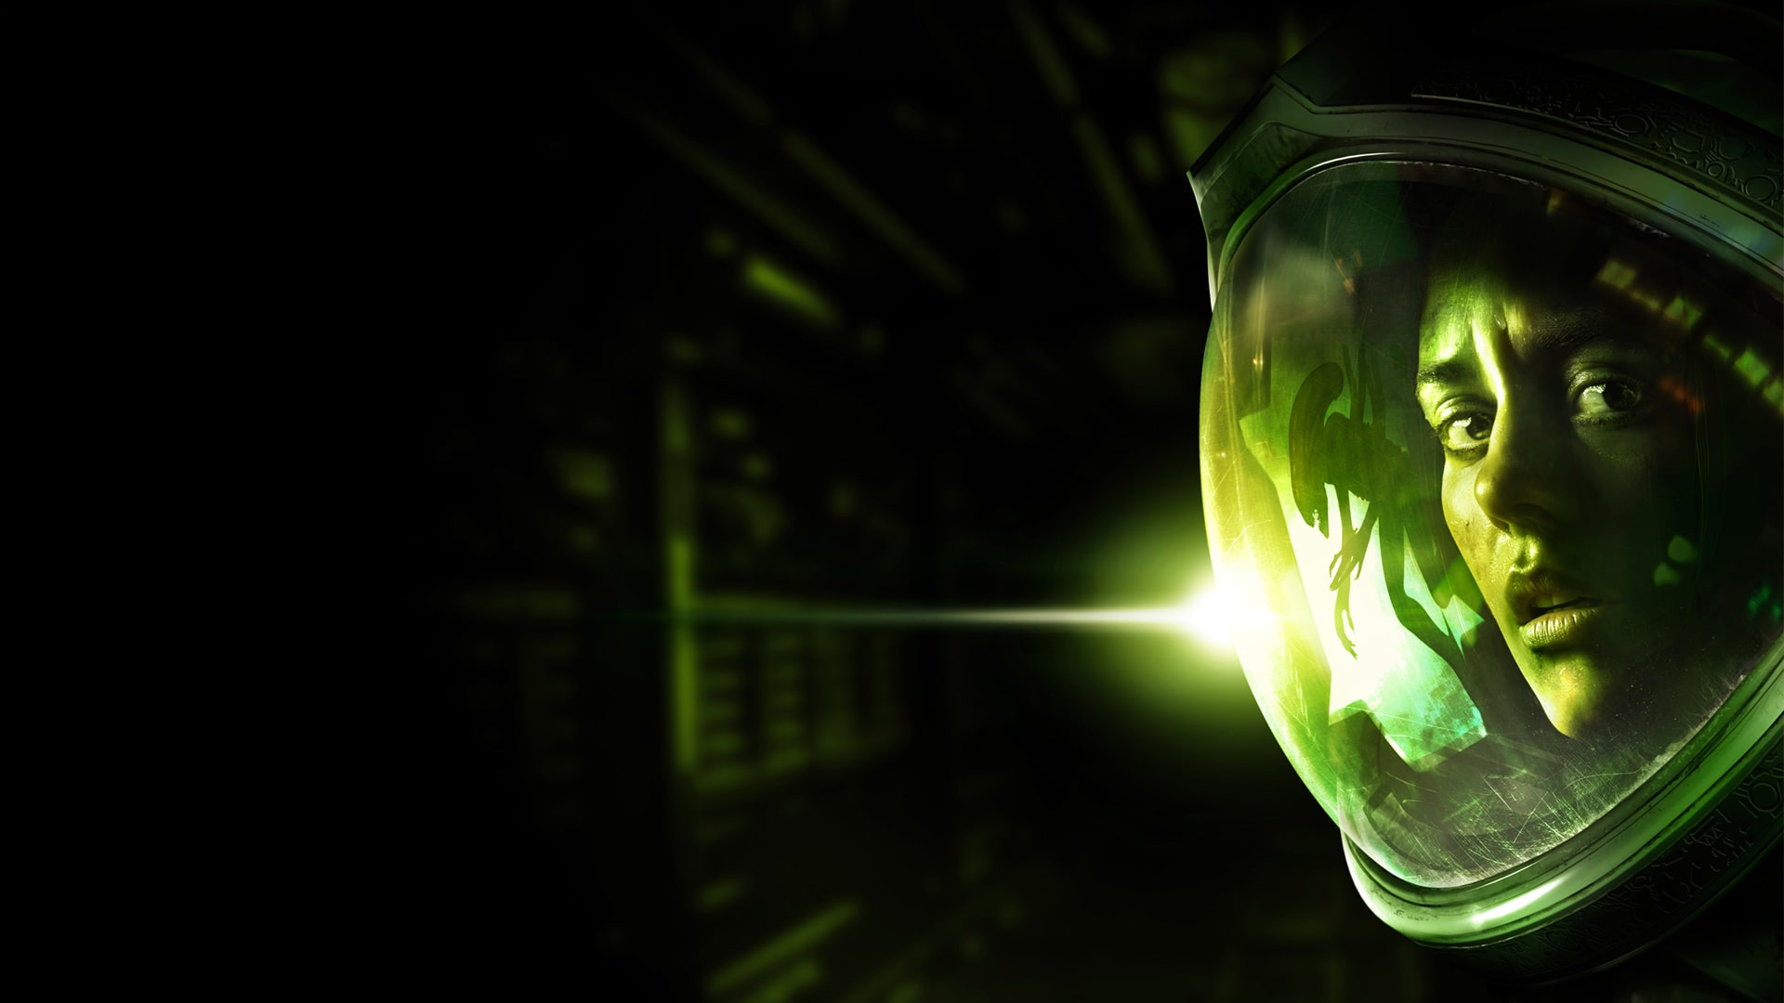
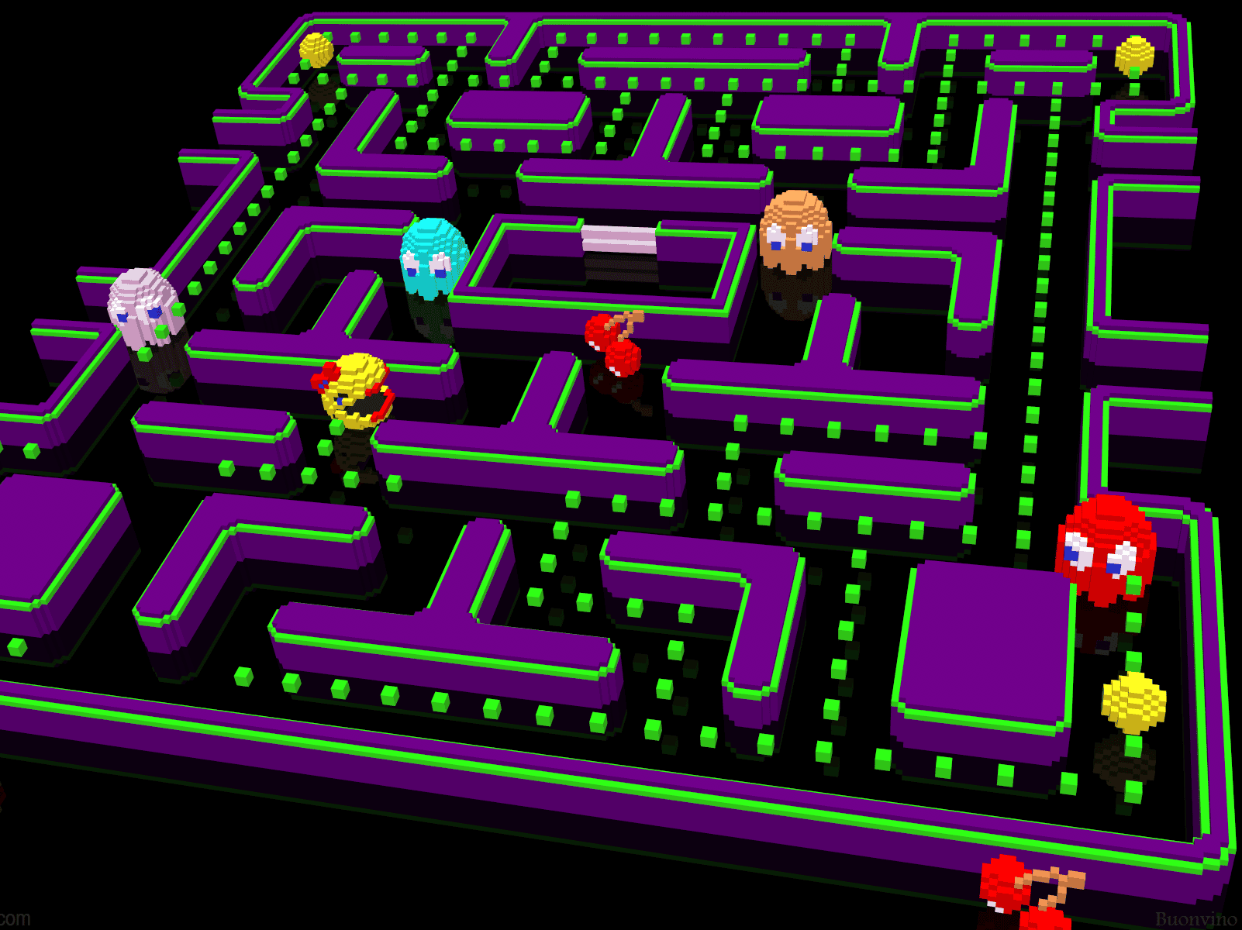
Яскраві приклади ігрового ШІ
F.E.A.R
Forza Horizon
Alien: Isolation
Pac-Man
The Sims
Дворівнева система «Директор – Мисливець», де одна частина ШІ дає підказки, а друга (Чужий) вивчає звички гравця і адаптується до його укриттів.
Project: Artificial Intelligence

Slide 6
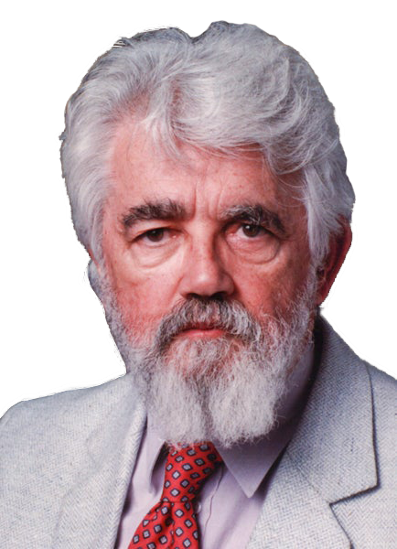
John McCarthy
ШІ – це «наука і розробка інтелектуальних машин і систем, особливо інтелектуальних комп'ютерних програм, спрямованих на те, щоб зрозуміти людський інтелект».
Яскраві приклади ігрового ШІ
F.E.A.R
Forza Horizon
Alien: Isolation
Pac-Man
The Sims
The Sims
Pac-Man
Реалізація «ШІ потреб» (Utility AI), де персонажі самостійно приймають рішення, виходячи з ієрархії своїх потреб (голод, комфорт, спілкування).
Кожен з чотирьох привидів має унікальний математичний алгоритм (переслідування, перехоплення, хаос), що створює першу в історії ілюзію «особистості» ворогів.
Project: Artificial Intelligence
LLM
DL
GOAP
ML
FSM
UAI
AI
BT

Slide 7
Про визначення терміну «Штучний Інтелект»
F.E.A.R
Forza Horizon
Alien: Isolation
John McCarthy
Pac-Man
ШІ – це «наука і розробка інтелектуальних машин і систем, особливо інтелектуальних комп'ютерних програм, спрямованих на те, щоб зрозуміти людський інтелект».
The Sims
LLM
ML
GOAP
DL
UAI
BT
AI
FSM
Project: Artificial Intelligence
The Sims
Pac-Man
Реалізація «ШІ потреб» (Utility AI), де персонажі самостійно приймають рішення, виходячи з ієрархії своїх потреб (голод, комфорт, спілкування).
Кожен з чотирьох привидів має унікальний математичний алгоритм (переслідування, перехоплення, хаос), що створює першу в історії ілюзію «особистості» ворогів.

Slide 8
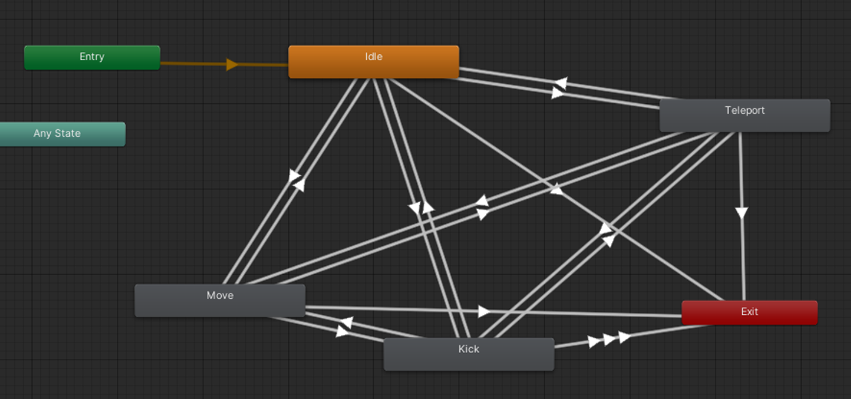
Основні способи реалізації ШІ в іграх
FSM
BT
GOAP
UAI
Final State Machines
Behavior
Trees
Goal-Oriented Action Planning
Utility Artificial Intelligence
Final State Machine або «Кінцевий автомат» – найстарша і найбільш зрозуміла архітектура для створення ігрового Ші. Основна логіка полягає в тому, що об’єкт має декілька станів і він може знаходитись лише в одному стані у конкретний момент. Загальна будова базується на станах; переходах,
що змінюють стани; подіях, які запускають переходи; Діях, які ШІ робить, коли знаходиться
в певному стані
Найпростіший вид. У бота є стани і він переключається між цими станами
Це ієрархія задач. Бот перевіряє умови і обирає гілку дій.
Бот будує план дій для досягнення цілей. Приклад: гра F.E.A.R: «щоб вбити гравця, мені потрібно знайти укриття –> перезарядитись –> обійти з флангу
Бот оцінює користність кожної дії у числовому вигдяді і обирає те,
що найвигідніше
LLM
Project: Artificial Intelligence
AI
DL
ML
John McCarthy
ШІ – це «наука і розробка інтелектуальних машин і систем, особливо інтелектуальних комп'ютерних програм, спрямованих на те, щоб зрозуміти людський інтелект».

Slide 9
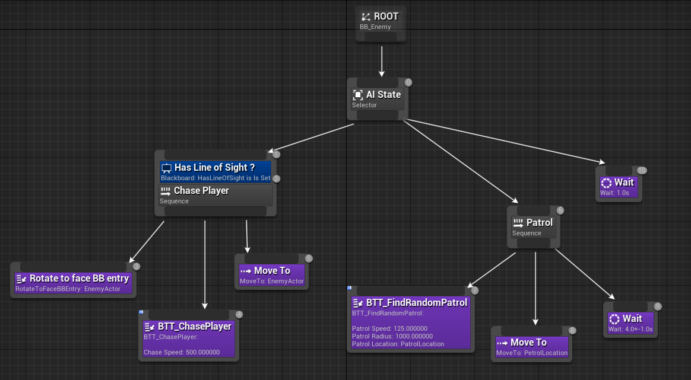
Основні способи реалізації ШІ в іграх
FSM
BT
GOAP
UAI
Final State Machines
Behavior
Trees
Goal-Oriented Action Planning
Utility Artificial Intelligence
Поведінкові дерева наразі є найбільш популярним варіантом реалізації штучного інтелекту. Основна логіка полягає в тому, що, навідміну від кінцевого автомату, ШІ кожного разу проходить по вузлах, перевіряючи умови і в результаті робить певні дії. Поведінкові дерева будуються з вузлів, які бувають різного типу. Вузли найнижчого рівня назвиваються «листями» і зазвичай виконують дію. Також є составні вузли, які керують потоком виконання і зазвичай мають дочірні вузли.
Final State Machine або «Кінцевий автомат» – найстарша і найбільш зрозуміла архітектура для створення ігрового Ші. Основна логіка полягає в тому, що об’єкт має декілька станів і він може знаходитись лише в одному стані у конкретний момент. Загальна будова базується на станах; переходах,
що змінюють стани; подіях, які запускають переходи; Діях, які ШІ робить, коли знаходиться
в певному стані
Project: Artificial Intelligence

Slide 10
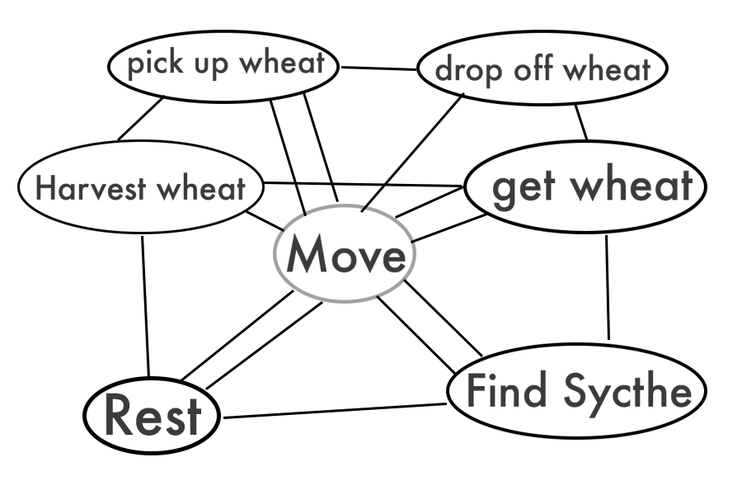
Основні способи реалізації ШІ в іграх
FSM
BT
GOAP
UAI
Final State Machines
Behavior
Trees
Goal-Oriented Action Planning
Utility Artificial Intelligence
«Планування дій, орієнтованих на досягнення цілей» є одним з варіантів реалізаціі ШІ в іграх, який є доволі гнучким варіантом. Основна логіка полягає в тому, що, бот має деякі цілі, і він самостійно будує послідовність дій для досягнення цієї цілі. Такий алгоритм базується на цілях (що потрібно); станах світу, які описують навколишнє середовище; діях, які необхідні для досягнення цілі та планувальнику, який створює послідовність дій.
Поведінкові дерева наразі є найбільш популярним варіантом реалізації штучного інтелекту. Основна логіка полягає в тому, що, навідміну від кінцевого автомату, ШІ кожного разу проходить по вузлах, перевіряючи умови і в результаті робить певні дії. Поведінкові дерева будуються з вузлів, які бувають різного типу. Вузли найнижчого рівня назвиваються «листями» і зазвичай виконують дію. Також є составні вузли, які керують потоком виконання і зазвичай мають дочірні вузли.
Final State Machine або «Кінцевий автомат» – найстарша і найбільш зрозуміла архітектура для створення ігрового Ші. Основна логіка полягає в тому, що об’єкт має декілька станів і він може знаходитись лише в одному стані у конкретний момент. Загальна будова базується на станах; переходах,
що змінюють стани; подіях, які запускають переходи; Діях, які ШІ робить, коли знаходиться
в певному стані
Project: Artificial Intelligence

Slide 11
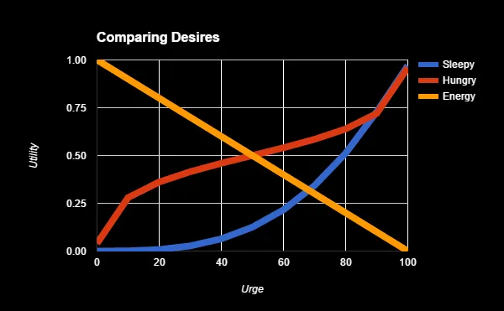
Основні способи реалізації ШІ в іграх
FSM
BT
GOAP
UAI
Final State Machines
Behavior
Trees
Goal-Oriented Action Planning
Utility Artificial Intelligence
«Планування дій, орієнтованих на досягнення цілей» є одним з варіантів реалізаціі ШІ в іграх, який є доволі гнучким варіантом. Основна логіка полягає в тому, що, бот має деякі цілі, і він самостійно будує послідовність дій для досягнення цієї цілі. Такий алгоритм базується на цілях (що потрібно); станах світу, які описують навколишнє середовище; діях, які необхідні для досягнення цілі та планувальнику, який створює послідовність дій.
Поведінкові дерева наразі є найбільш популярним варіантом реалізації штучного інтелекту. Основна логіка полягає в тому, що, навідміну від кінцевого автомату, ШІ кожного разу проходить по вузлах, перевіряючи умови і в результаті робить певні дії. Поведінкові дерева будуються з вузлів, які бувають різного типу. Вузли найнижчого рівня назвиваються «листями» і зазвичай виконують дію. Також є составні вузли, які керують потоком виконання і зазвичай мають дочірні вузли.
Штучний Інтелект на основі корисності можна назвати найбільш людяною реалізацією ігрового ШІ. Основна логіка полягає в тому, що кожна дія має певний коефіцієнт корисності в певний проміжок часу. Бот робить ту дію, користь якої є найбільшою. Utility AI базується на отримані даних навколишьного середовища та власних потреб, використанні математичних функцій для оцінки корисності та виборі найефективнішої дії.
Project: Artificial Intelligence

Slide 12
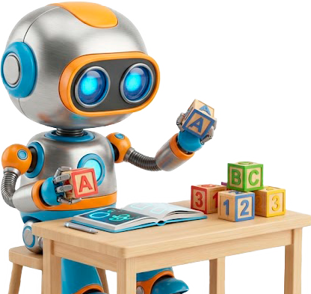
Основні способи реалізації ШІ в іграх
FSM
BT
GOAP
UAI
Final State Machines
Behavior
Trees
Goal-Oriented Action Planning
Utility Artificial Intelligence
ML AI
На відміну від усіх попередніх реалізацій ШІ, Штучний Інтелект на основі машинного навчання не має попередньо заданого алгоритму і навчається самостійно на основі вхідних даних і власному досвіді.
Machine Learning AI
«Планування дій, орієнтованих на досягнення цілей» є одним з варіантів реалізаціі ШІ в іграх, який є доволі гнучким варіантом. Основна логіка полягає в тому, що, бот має деякі цілі, і він самостійно будує послідовність дій для досягнення цієї цілі. Такий алгоритм базується на цілях (що потрібно); станах світу, які описують навколишнє середовище; діях, які необхідні для досягнення цілі та планувальнику, який створює послідовність дій.
Штучний Інтелект на основі корисності можна назвати найбільш людяною реалізацією ігрового ШІ. Основна логіка полягає в тому, що кожна дія має певний коефіцієнт корисності в певний проміжок часу. Бот робить ту дію, користь якої є найбільшою. Utility AI базується на отримані даних навколишьного середовища та власних потреб, використанні математичних функцій для оцінки корисності та виборі найефективнішої дії.
Нейромережевий ШІ використовує перцептрони, що є математичним аналогом нейронів. ШІ отримує дані і пропускає їх через ваги, які регулюють те, наскільки важливий кожен з вхідних параметрів. На основі цього він робить висновки і дії.
Project: Artificial Intelligence

Slide 13
Основні способи реалізації ШІ в іграх
1
Алгоритм проходить з точки А в точку Б
FSM
BT
GOAP
UAI
Final State Machines
Behavior
Trees
Goal-Oriented Action Planning
Utility Artificial Intelligence
2
ML AI
Здатний оминати перешкоди на шляху
На відміну від усіх попередніх реалізацій ШІ, Штучний Інтелект на основі машинного навчання не має попередньо заданого алгоритму і навчається самостійно на основі вхідних даних і власному досвіді.
Machine Learning AI
3
Реалізація декількох різних алгоритмів ШІ
Штучний Інтелект на основі корисності можна назвати найбільш людяною реалізацією ігрового ШІ. Основна логіка полягає в тому, що кожна дія має певний коефіцієнт корисності в певний проміжок часу. Бот робить ту дію, користь якої є найбільшою. Utility AI базується на отримані даних навколишьного середовища та власних потреб, використанні математичних функцій для оцінки корисності та виборі найефективнішої дії.
Нейромережевий ШІ використовує перцептрони, що є математичним аналогом нейронів. ШІ отримує дані і пропускає їх через ваги, які регулюють те, наскільки важливий кожен з вхідних параметрів. На основі цього він робить висновки і дії.
Project: Artificial Intelligence

Slide 14
На відміну від усіх попередніх реалізацій ШІ, Штучний Інтелект на основі машинного навчання не має попередньо заданого алгоритму і навчається самостійно на основі вхідних даних і власному досвіді.
Дослідження: постановка задачі
1
Б
Алгоритм проходить з точки А в точку Б
2
ML AI
Здатний оминати перешкоди на шляху
Machine Learning AI
3
Реалізація декількох різних алгоритмів ШІ
А
Project: Artificial Intelligence
Нейромережевий ШІ використовує перцептрони, що є математичним аналогом нейронів. ШІ отримує дані і пропускає їх через ваги, які регулюють те, наскільки важливий кожен з вхідних параметрів. На основі цього він робить висновки і дії.

Slide 15
Дослідження: постановка задачі
1
Б
Алгоритм проходить з точки А в точку Б
2
Здатний оминати перешкоди на шляху
3
Реалізація декількох різних алгоритмів ШІ
А
Project: Artificial Intelligence

Slide 16
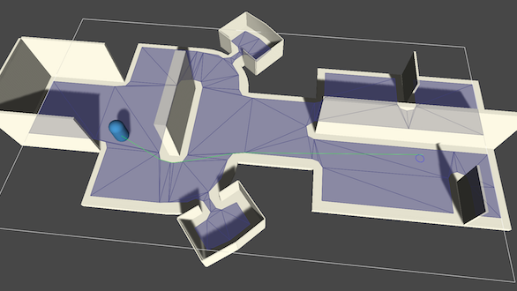
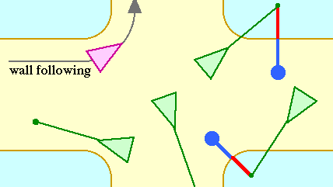
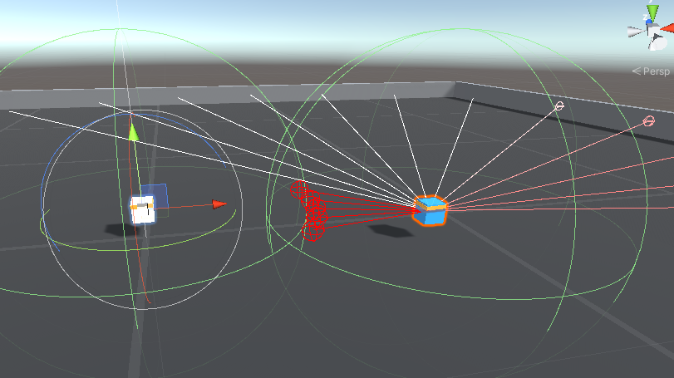
Дослідження: постановка задачі
1
Б
Алгоритм проходить з точки А в точку Б
NavMesh
Найпопулярніший метод організації переміщення ботів. Логіка навігаційного мешу полягає в тому, що ШІ будує сітку з урахуванням геометрії локації та за алгоритмом пошуку шукає найкоротший шлях.
2
Здатний оминати перешкоди на шляху
3
Steering Behaviors
Реалізація декількох різних алгоритмів ШІ
Цей метод реалізації переміщення не прораховує заздалегідь маршрут, а відштовхується від навколишнього середовища, використовуючи лучі для орієнтації в просторі
А
Alg_3
Alg_1
Machine Learning agents
Alg_2
Агенти машинного навчання використовують сенсори, зокрема лучі, для отримання інформації про навколишнє середовище та подальшого аналізу та прийняття рішення.
Project: Artificial Intelligence

Slide 17
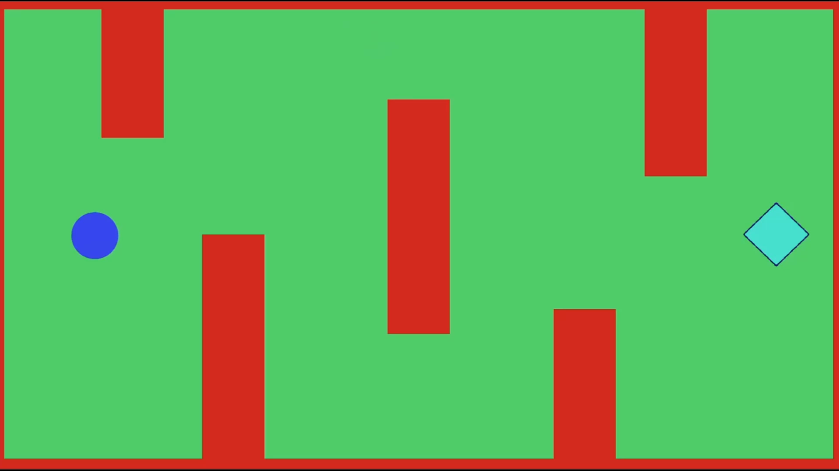
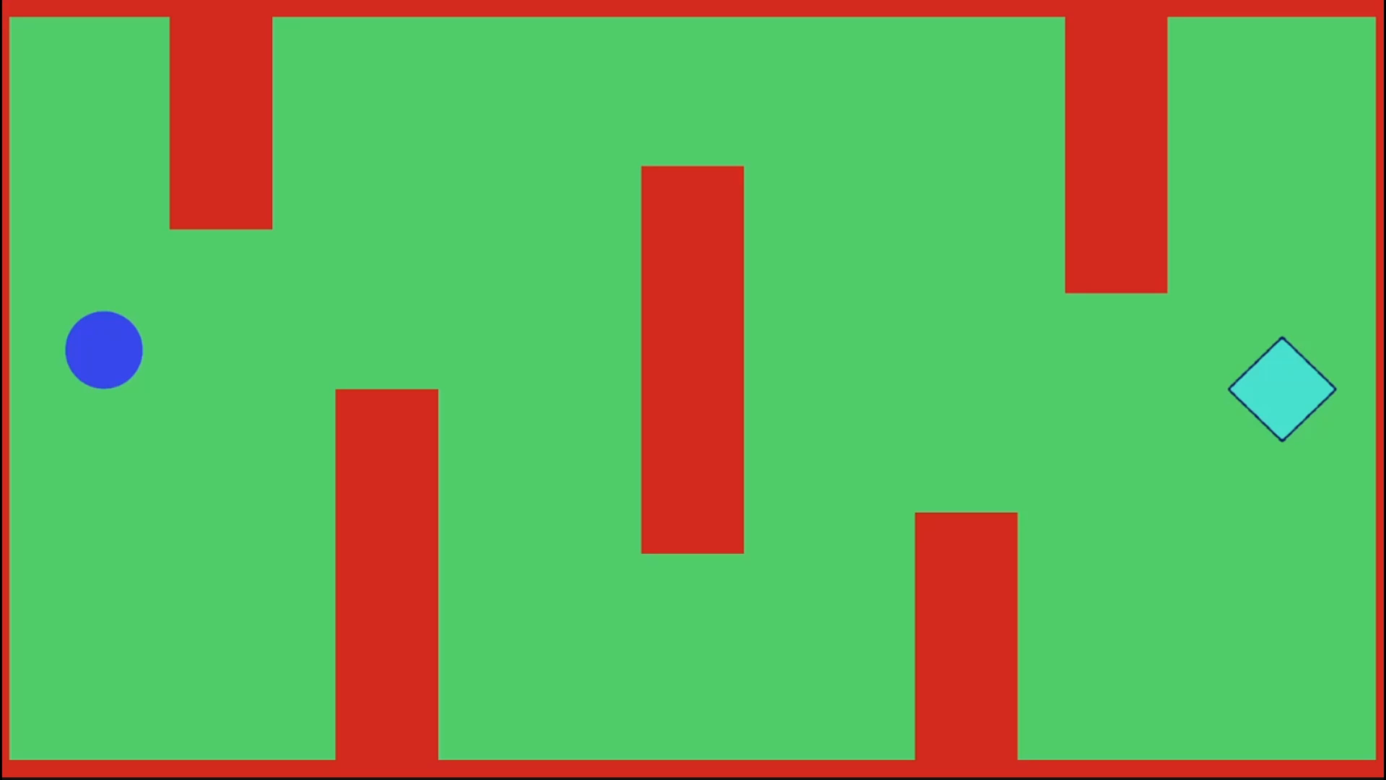
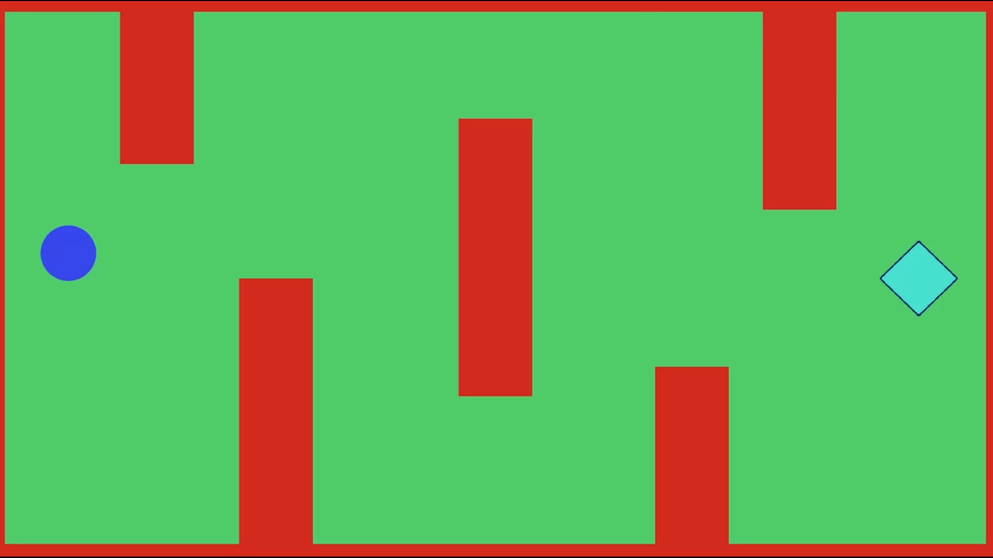
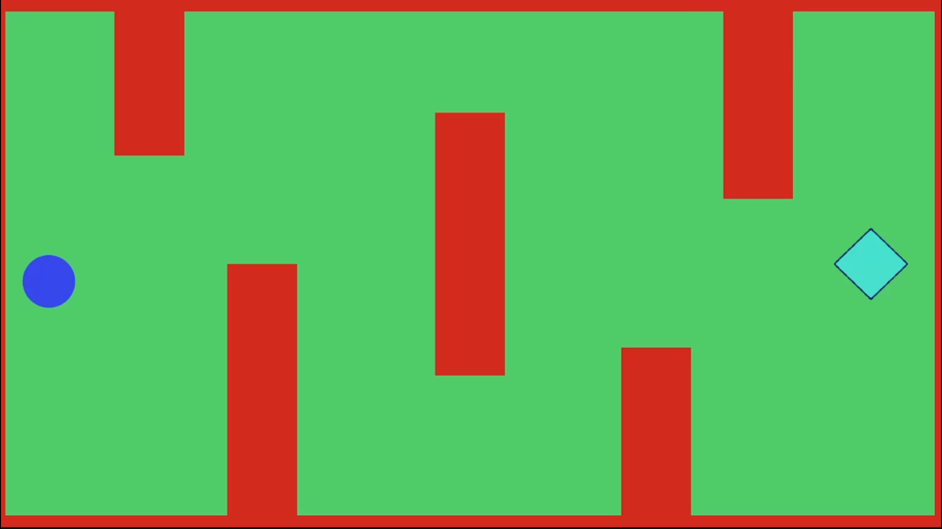
Дослідження: Тестовані алгоритми
Для вирішення задачі
1
Алгоритм проходить з точки А в точку Б
NavMesh
Найпопулярніший метод організації переміщення ботів. Логіка навігаційного мешу полягає в тому, що ШІ будує сітку з урахуванням геометрії локації та за алгоритмом пошуку шукає найкоротший шлях.
2
Здатний оминати перешкоди на шляху
3
Реалізація декількох різних алгоритмів ШІ
Steering Behaviors
Цей метод реалізації переміщення не прораховує заздалегідь маршрут, а відштовхується від навколишнього середовища, використовуючи лучі для орієнтації в просторі
Machine Learning agents
Агенти машинного навчання використовують сенсори, зокрема лучі, для отримання інформації про навколишнє середовище та подальшого аналізу та прийняття рішення.
Project: Artificial Intelligence

Slide 18
Інтерактив: На якому відео який алгоритм
NavMesh
Steering Behaviors
Machine Learning agents
1
3
2
4
Project: Artificial Intelligence

Slide 19
Інтерактив: На якому відео який алгоритм
1
3
Player
Machine Learning agents
2
4
Steering Behaviors
NavMesh
Project: Artificial Intelligence

Slide 20
Player
Machine Learning agents
Дослідження: реалізація власного скрипту (Steering Behaviors)
Agent
Перешкода
ціль
Project: Artificial Intelligence
NavMesh
Steering Behaviors

Slide 21
Дослідження: реалізація власного скрипту (Steering Behaviors)
Логіка: Якщо промінь перед персонажем не бачить перешкод – йдемо вперед Інакше: обходити стороною *Агент завжди повертається промінями до своєї цілі
Agent
Перешкода
ціль
Project: Artificial Intelligence

Slide 22
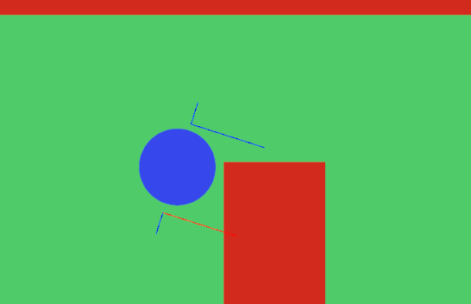
Дослідження: реалізація власного скрипту (Steering Behaviors)
Логіка: Якщо промінь перед персонажем не бачить перешкод – йдемо вперед Інакше: обходити стороною Якщо боковий промінь бачить перешкоду – йдемо в інший бік *Агент завжди повертається промінями до своєї цілі
Agent
ціль
Project: Artificial Intelligence
Зображення променів у Unity
Демонстрація роботи алгоритму
Перешкода

Slide 23
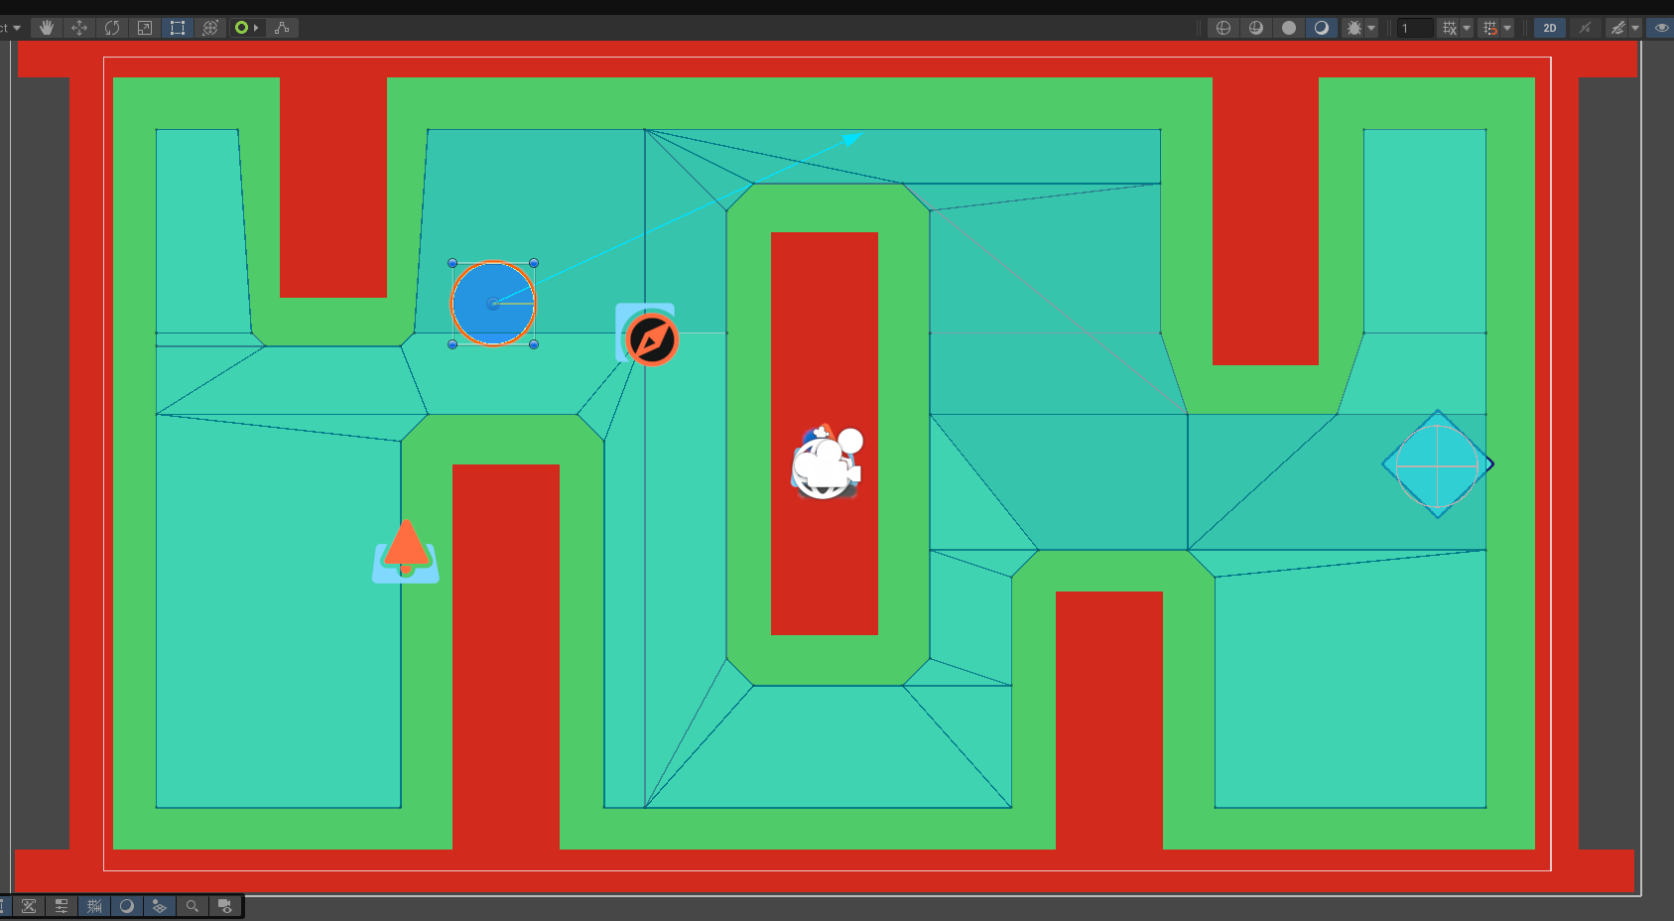
Дослідження: реалізація власного скрипту (Steering Behaviors)
Логіка: Якщо промінь перед персонажем не бачить перешкод – йдемо вперед Інакше: обходити стороною Якщо боковий промінь бачить перешкоду – йдемо в інший бік *Агент завжди повертається промінями до своєї цілі
Логіка: Бот прораховує найоптимальніший маршрут, використовуючи заздалегідь побудований навігаційний меш на основі геометрії навколишнього середовища
Зображення запеченого навігаційного мешу
Демонстрація роботи алгоритму
Зображення променів у Unity
Демонстрація роботи алгоритму
ціль
Project: Artificial Intelligence

Slide 24
Дослідження: реалізація NavMesh AI
Логіка: Якщо промінь перед персонажем не бачить перешкод – йдемо вперед Інакше: обходити стороною Якщо боковий промінь бачить перешкоду – йдемо в інший бік *Агент завжди повертається промінями до своєї цілі
Логіка: Бот прораховує найоптимальніший маршрут, використовуючи заздалегідь побудований навігаційний меш на основі геометрії навколишнього середовища
Зображення запеченого навігаційного мешу
Демонстрація роботи алгоритму
Project: Artificial Intelligence
Зображення променів у Unity
Демонстрація роботи алгоритму

Slide 25
Дослідження: Загальна схема багатошарової нейромережі
Логіка: Бот прораховує найоптимальніший маршрут, використовуючи заздалегідь побудований навігаційний меш на основі геометрії навколишнього середовища
Project: Artificial Intelligence
Зображення запеченого навігаційного мешу
Демонстрація роботи алгоритму

Slide 26
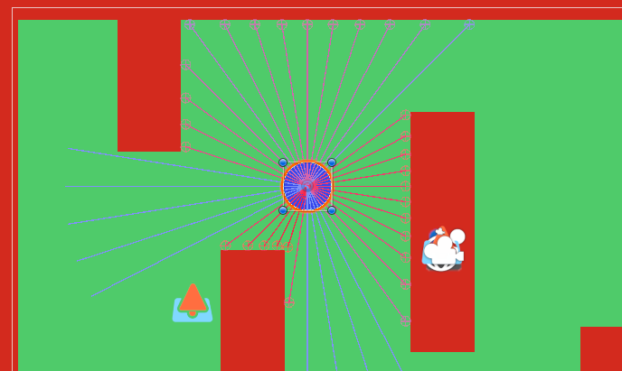

Зображення сенсору нейромережі
Дослідження: Загальна схема багатошарової нейромережі
Вихідні параметри. У нашому випадку значення Х та У
Щоб передати дані нейромережі, у бібліотеці ML-Agents наявний компонент ReyPerceptionSensor, який випускає промені та передає результат зіткнення нейромережі.
Метод отримання спостережень
Ваги, які показують важливість кожного нейрону
Вхідні параметри
Приховані шари
Project: Artificial Intelligence

Slide 27
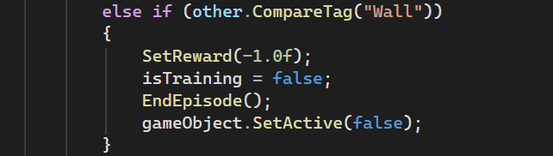
Пасивний штраф -0.001 бал
Віддалився від цілі -0.05 бали
Дійшов до цілі + 2 бали
Вийшов таймер – 1 бал
Наблизився до цілі + 0.1 бал
Доторкнувся перешкоди - 1 бал
Винагорода
Штраф
Дослідження: вхідні дані нейромережі
Щоб передати дані нейромережі, у бібліотеці ML-Agents наявний компонент ReyPerceptionSensor, який випускає промені та передає результат зіткнення нейромережі.
Зображення сенсору нейромережі
Метод отримання спостережень
Project: Artificial Intelligence
Приклад коду зі штрафом

Slide 28

Щоб передати дані нейромережі, у бібліотеці ML-Agents наявний компонент ReyPerceptionSensor, який випускає промені та передає результат зіткнення нейромережі.
Дослідження: Логіка навчання нейромережі
A
X 20
Винагорода
Штраф
30 s
Зображення сенсору нейромережі
Наблизився до цілі + 0.1 бал
Доторкнувся перешкоди - 1 бал
Дійшов до цілі + 2 бали
Вийшов таймер – 1 бал
Віддалився від цілі -0.05 бали
Приклад коду зі штрафом
Пасивний штраф -0.001 бал
Project: Artificial Intelligence
Метод отримання спостережень

Slide 29
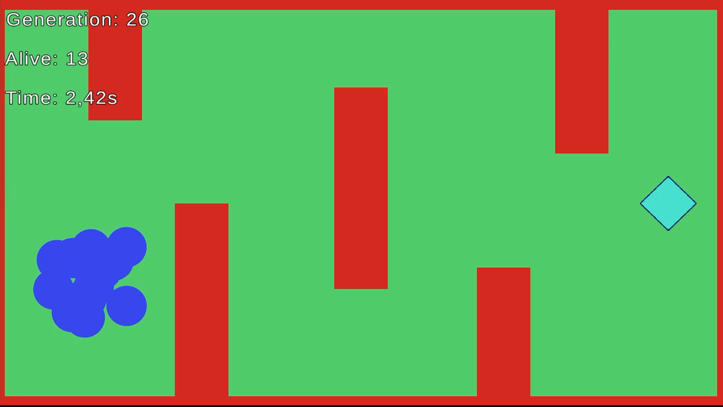
Дослідження: Система тренування нейромережі
A
X 20
30 s
Project: Artificial Intelligence
Приклад коду зі штрафом
Пасивний штраф -0.001 бал
Віддалився від цілі -0.05 бали
Дійшов до цілі + 2 бали
Вийшов таймер – 1 бал
Наблизився до цілі + 0.1 бал
Доторкнувся перешкоди - 1 бал
Винагорода
Штраф

Slide 30
Дослідження: Результат навчання
A
X 20
30 s
Project: Artificial Intelligence

Slide 31
Підсумки і висновки
Player
Machine Learning agents
Steering Behaviors
NavMesh
Project: Artificial Intelligence

